Slide 1
LOGO&海報的設計理念和草稿
設計的理念與目的

Slide 2
目錄
設計的理念與目的-----------------P.01
LOGO的屬性和目的----------------P.02
LOGO的實例 -------------------------P.02
海報的屬性和目的-----------------P.02
海報的實例 --------------------------P.02

Slide 3
設計的理念與目的
目的：根據不同載體，需要運用不同的設計方式去讓觀眾能輕易閱讀到重點
方式
顏色： (1)顏色的運用能體現內容的風格，像是商業、科技風格
(2)顏色也能幫內容分群組
(3)顏色的明亮程度也能輔助閱讀
內容：根據呈現手法，需要運用不同的設計方式去讓觀眾能輕易閱讀到重點
排版：內容出現的位置決定觀眾看到了什麼，重點需要放在不同載體各自合適的位置
大小：內容的大小能呈現它的重要性
P.01

Slide 4
LOGO的屬性和目的
屬性：小張圖
閱讀順序：無，因為圖片夠小，所以排版影響不大
目的：讓使用者第一眼就能知道這個聊天室的功能是什麼，所以顏色的選擇和字體、圖案的大小會決定LOGO的效果如何。
P.01

Slide 5
LOGO的實例
P.01

Slide 6



如何設計容易觀看的LOGO和反例
▲品牌名聲夠大，能知道企業
▲設計夠簡單，目的明確
▲滿版，所以字糊在一起
P.01

Slide 7



我們的LOGO
▲黑白兩色，簡潔
▲第一眼會被高亮的綠色Line吸引目光
購物車能知道是購物相關，+1也能輔助聯想
字型夠清楚，團購字型也更大
錢和袋子的意思不容易直覺聯想團購
Easygo底下的星星會拉走目光
團購兩個字看不清楚
P.01

Slide 8
海報的屬性和目的
屬性：大張圖
閱讀順序：
(1)有閱讀的順序
(2) 排版有影響
目的： 吸引目光 或 解釋專題
設計方式：
吸引目光-簡潔：將重點呈現給觀眾，讓觀眾驚訝
解釋專題-複雜：將專題內容透過海報解釋給觀眾
P.01

Slide 9
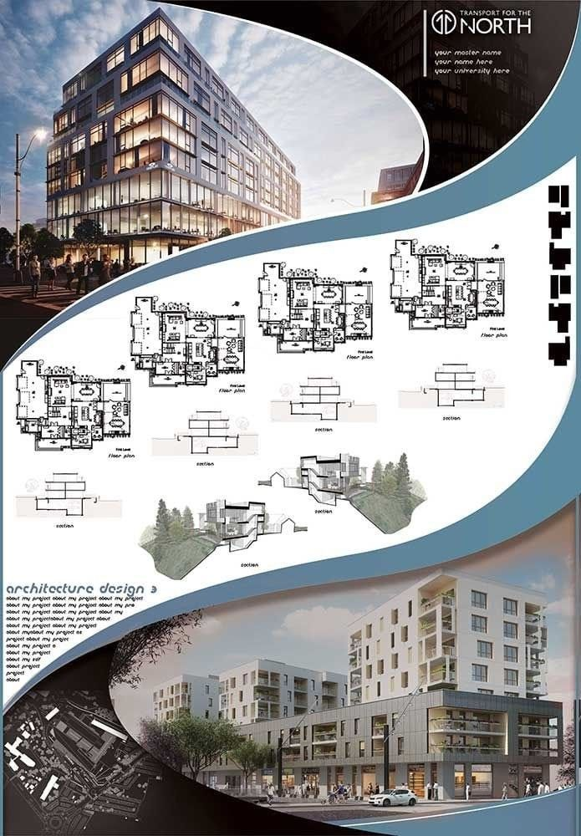

海報的實例
P.01

Slide 10
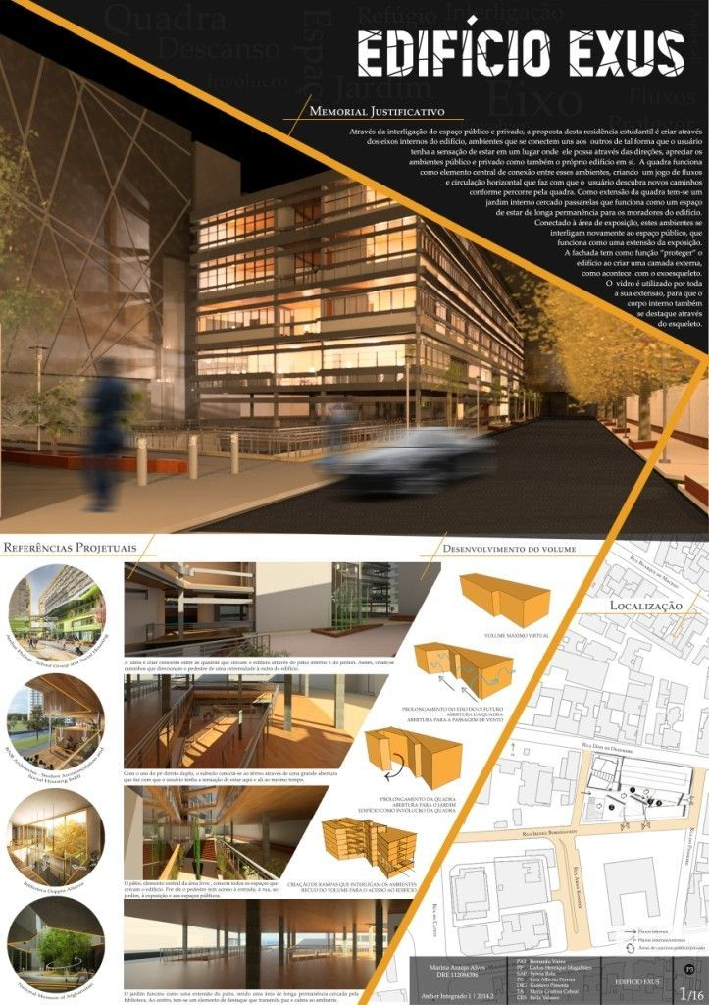
海報的實例
模型是重點，所以用亮黃顯示
文字只是輔助說明，所以用黑白呈現
用亮黃線條去排版，引導觀眾視線
P.01

Slide 11
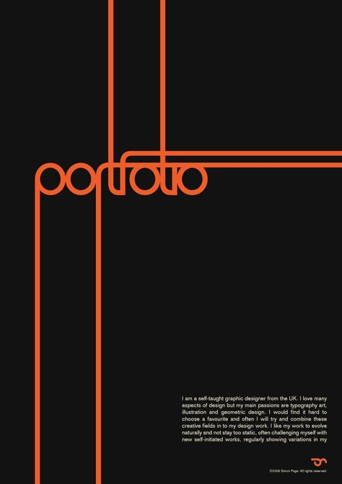

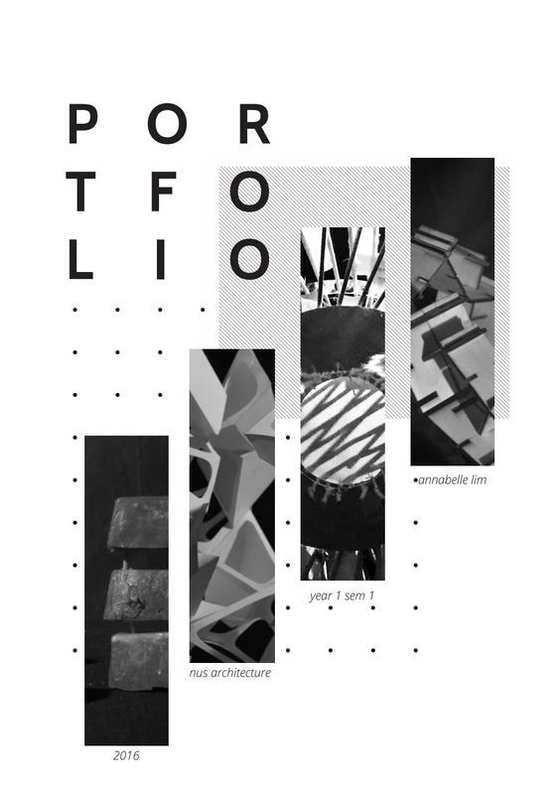
如何設計容易觀看的海報
P.01

Slide 12

我們的海報
▲slogan
▲將程式畫面轉黑白，並重新組合
▲將跟我們專題有關的口號、議題或意象等用文字呈現
▲黑白兩色，簡潔
P.01

